Slide 1

Trường Tiểu học Ái Mộ A
Bài giảng Lớp 3
P.Môn: Tập đọc
Tuần: 24
Bài : TIẾNG ĐÀN
Giáo viên : Nguyễn Thị Thúy

Slide 2

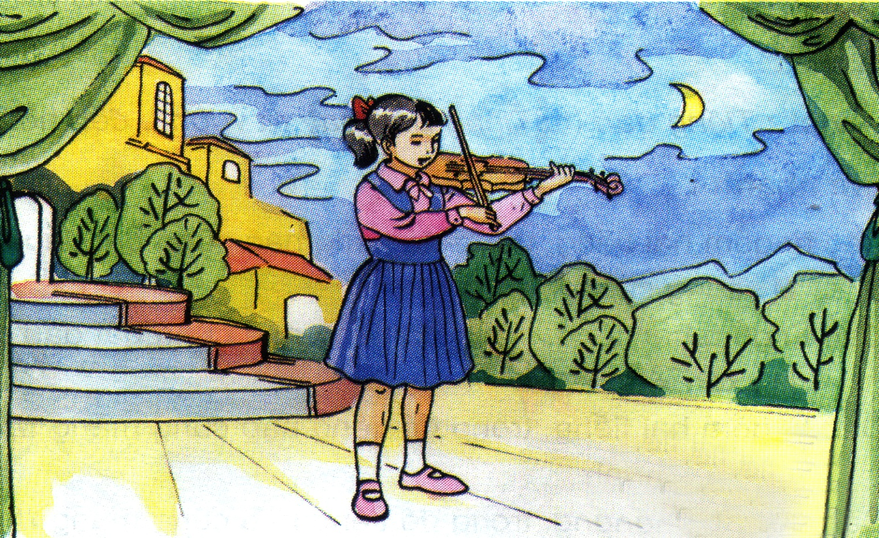

Trong tranh vẽ gì nào?

Slide 3

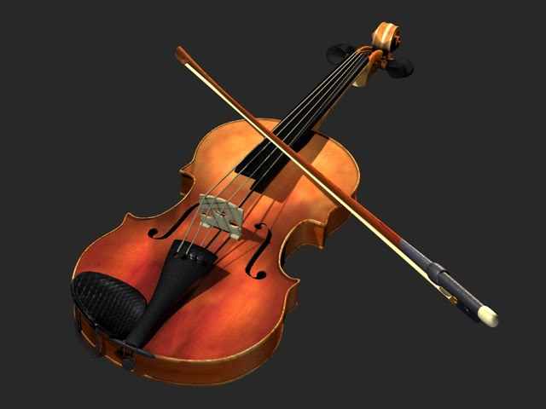
Đàn vi- ô-lông

Slide 4
Thứ tư ngày 2 tháng 3 năm 2022
Tập đọc
Tiếng đàn
(Theo Lưu Quang Vũ)

Slide 5
Tiếng đàn
Thủy nhận cây đàn vi-ô-lông, lên dây và kéo thử vài nốt nhạc. Sau đó, em bước vào phòng thi. Ánh đèn hắt lên khuôn mặt trắng trẻo của em. Em nâng đàn đặt lên vai. Khi ắc-sê vừa khẽ chạm vào những sợi dây đàn thì như có phép lạ, những âm thanh trong trẻo vút bay lên giữa yên lặng của gian phòng. Vầng trán cô bé hơi tái đi nhưng gò má ửng hồng, đôi mắt sẫm màu hơn, làn mi rậm cong dài khẽ rung động.
Tiếng đàn bay ra vườn. Vài cánh ngọc lan êm ái rụng xuống nền đất mát rượi. Dưới đường, lũ trẻ đang rủ nhau thả những chiếc thuyền gấp bằng giấy trên những vũng nước mưa. Ngoài Hồ Tây, dân chài đang tung lưới bắt cá. Hoa mười giờ nở đỏ quanh các lối đi ven hồ. Bóng mấy con chim bồ câu lướt nhanh trên những mái nhà cao thấp.
Theo LƯU QUANG VŨ
“
世界卫生组织给健康下的定义为：
健康是一种身体上、精神上和社会适应上的完好状态，而不是没有疾病及虚弱现象。
健康是一种身体上、精神上和社会适应上的完好状态，而不是没有疾病及虚弱现象。

Slide 6
Tiếng đàn
Thủy nhận cây đàn vi-ô-lông, lên dây và kéo thử vài nốt nhạc. Sau đó, em bước vào phòng thi. Ánh đèn hắt lên khuôn mặt trắng trẻo của em. Em nâng đàn đặt lên vai. Khi ắc-sê vừa khẽ chạm vào những sợi dây đàn thì như có phép lạ, những âm thanh trong trẻo vút bay lên giữa yên lặng của gian phòng. Vầng trán cô bé hơi tái đi nhưng gò má ửng hồng, đôi mắt sẫm màu hơn, làn mi rậm cong dài khẽ rung động.
Tiếng đàn bay ra vườn. Vài cánh ngọc lan êm ái rụng xuống nền đất mát rượi. Dưới đường, lũ trẻ đang rủ nhau thả những chiếc thuyền gấp bằng giấy trên những vũng nước mưa. Ngoài Hồ Tây, dân chài đang tung lưới bắt cá. Hoa mười giờ nở đỏ quanh các lối đi ven hồ. Bóng mấy con chim bồ câu lướt nhanh trên những mái nhà cao thấp.
Theo LƯU QUANG VŨ
“
世界卫生组织给健康下的定义为：
健康是一种身体上、精神上和社会适应上的完好状态，而不是没有疾病及虚弱现象。
健康是一种身体上、精神上和社会适应上的完好状态，而不是没有疾病及虚弱现象。

Slide 7

Luyện đọc từ :
- vi – ô - lông
-mát rượi
- trắng trẻo
- ắc-sê

Slide 8
Giải nghĩa từ:
- Lên dây: Chỉnh cho dây đàn cho đúng chuẩn.

Slide 9

Ắc - sê: Cái cần có căng dây
để kéo đàn vi-ô- lông.
Ắc-sê

Slide 10
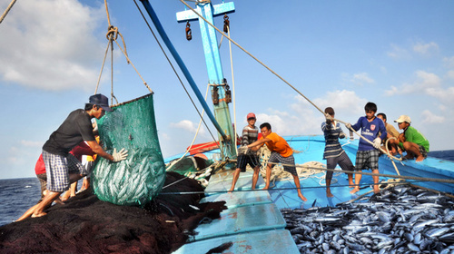
dâ
Dân chài: người làm nghề đánh cá
Dân chài

Slide 11
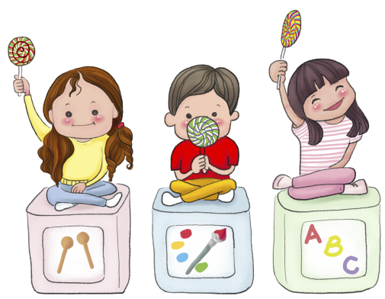



Luyện đọc nhóm đôi:

Slide 12

Tìm hiểu bài

Slide 13

Câu 1 Thủy làm những gì để chuẩn bị vào phòng thi?
- Thủy lên dây và kéo thử vài nốt nhạc .
Câu 2 : Tìm những từ ngữ miêu tả âm thanh của cây đàn?
- Trong trẻo, vút bay lên giữa yên lặng của gian phòng .

Slide 14
Câu 3. Cử chỉ , nét mặt của Thuỷ khi kéo đàn thể hiện điều gì?
- Thuỷ rất cố gắng tâp trung vào việc thực hiện bản nhạc
-Vầng trán cô bé hơi tái đi. Thuỷ rung động với bản nhạc
- Gò má ửng hồng, đôi mắt sẫm màu hơn, làn mi rậm cong dài khẽ rung động.

Slide 15
Câu 4. Tìm những chi tiết miêu tả khung cảnh thanh bình ngoài gian phòng như hòa với tiếng đàn?
Vài cánh ngọc lan êm ái rụng xuống nền đất mát rượi.
Lũ trẻ đang rủ nhau thả những chiếc thuyền gấp bằng giấy trên những vũng nước mưa.
Ngoài Hồ Tây, dân chài đang tung lưới đánh cá.
Hoa mười giờ nở đỏ quanh các lối đi ven hồ.
Bóng mấy con chim bồ câu lướt nhanh trên những mái nhà cao thấp.

Slide 16
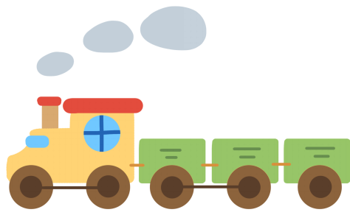
Luyện đọc lại
Khi ắc-sê vừa khẽ chạm vào những sợi dây đàn / thì như có phép lạ,/ những âm thanh trong trẻo vút bay lên giữa yên lặng của gian phòng.// Vầng trán cô bé hơi tái đi / nhưng gò má ửng hồng,/ đôi mắt sẫm màu hơn,/ làn mi rậm cong dài khẽ rung động.//

Slide 17
Qua bài văn, các em cảm nhận được điều gì về tiếng đàn của Thủy?
= > Tiếng đàn của Thủy trong trẻo, hồn nhiên như tuổi thơ của em. Nó hòa hợp với khung cảnh thiên nhiên và cuộc sống xung quanh.

Slide 18
Củng cố, dặn dò

Slide 19


Tiết học đến đây là kết thúc
Chào các em !

